Slide 1
Лабораторная работа №14
Студент: Сахно
Группа: нфибд-02-23

Slide 2
Цель
Приобрести навыки настройки доступа групп пользователей к общим ресурсам по протоколу SMB.

Slide 3
Задания
Установите и настройте сервер Samba.
Настройте на клиенте доступ к разделяемым ресурсам.
Напишите скрипты для Vagrant, фиксирующие действия по установке и настройке сервера Samba для доступа к разделяемым ресурсам во внутреннем окружении виртуальных машин server и client. Соответствующим образом необходимо внести изменения в Vagrantfile.

Slide 4
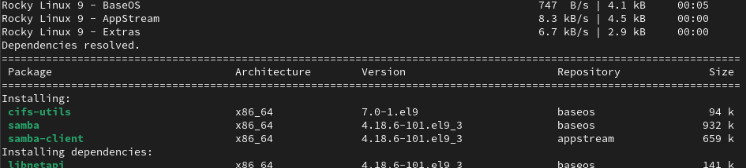
Задание №1

Slide 5

Задание №1

Slide 6
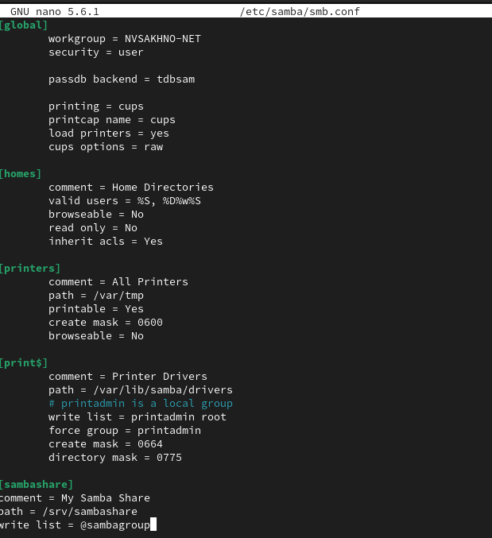
Задание №1

Slide 7
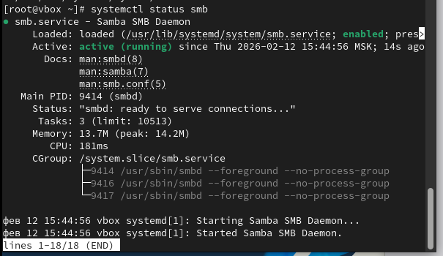
Задание №1

Slide 8
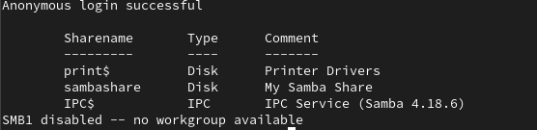
Задание №1

Slide 9
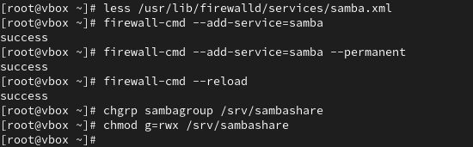
Задание №1

Slide 10
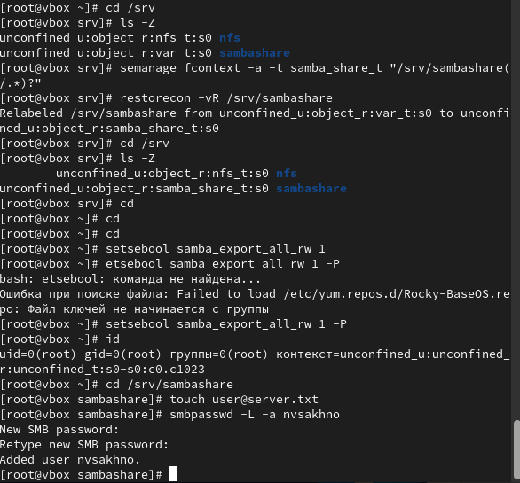
Задание №1

Slide 11
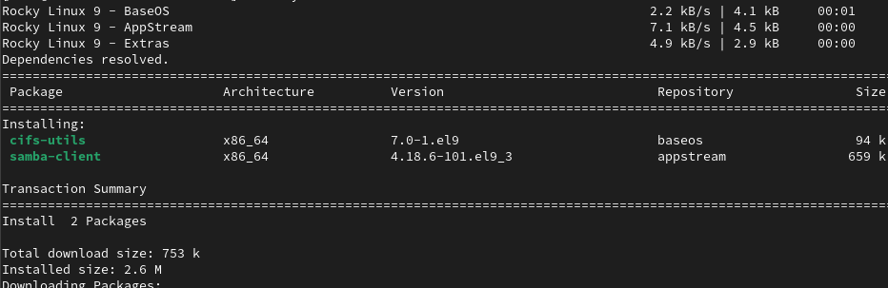
Задание №2

Slide 12
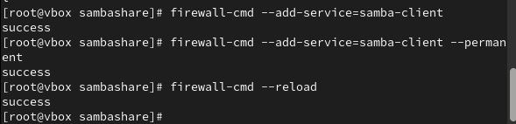
Задание №2

Slide 13
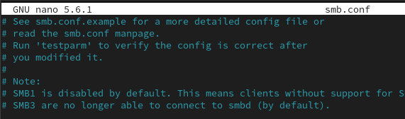
Задание №2

Slide 14
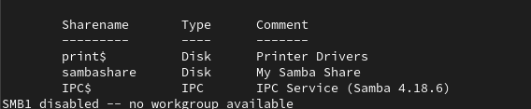
Задание №2

Slide 15

Задание №2

Slide 16
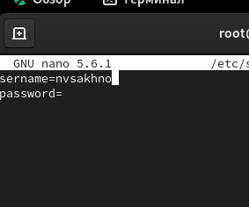
Задание №2

Slide 17
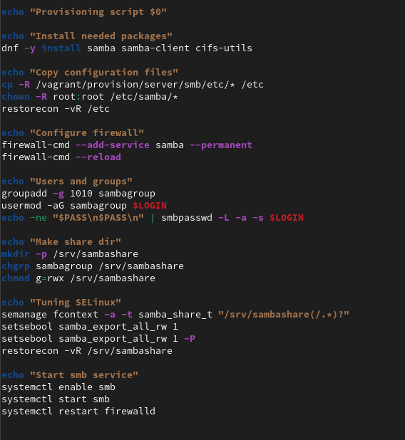
Задание №3

Slide 18
Вывод:
В процессе выполнения данной работы я приобрел практические навыки настройки доступа групп пользователей к общим ресурсам по протоколу SMB.

